Slide 1

Azure Functions: Hasta la Vista Server…
Carlos Mendible - @cmendibl3
Cloud Advisor @AccentureSpain

Slide 2
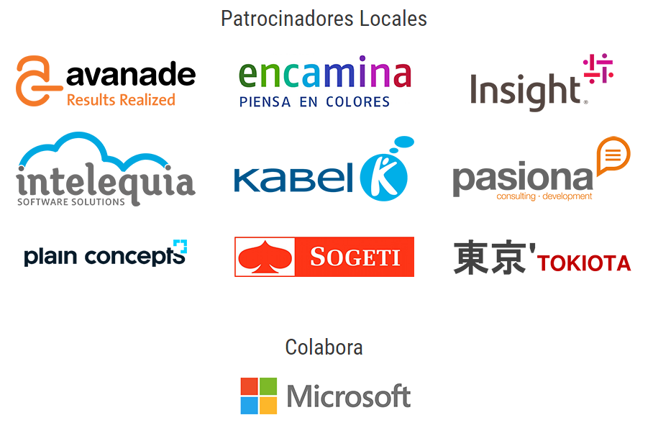
¡Gracias!
Notes:
Muchas gracias a todos los patrocinadores y a Microsoft ya que sin ellos seria posible estar aquí hoy.

Slide 3
Agenda
What are Azure Functions?
Anatomy and Bindings
Testing Azure Functions
Notes:
Que son las Azure Functions?
Que anatomía y posibilidades de conexión tienen?
Como podemos hacer testing de nuestras funciones?

Slide 4
What are Azure Functions?

Slide 5



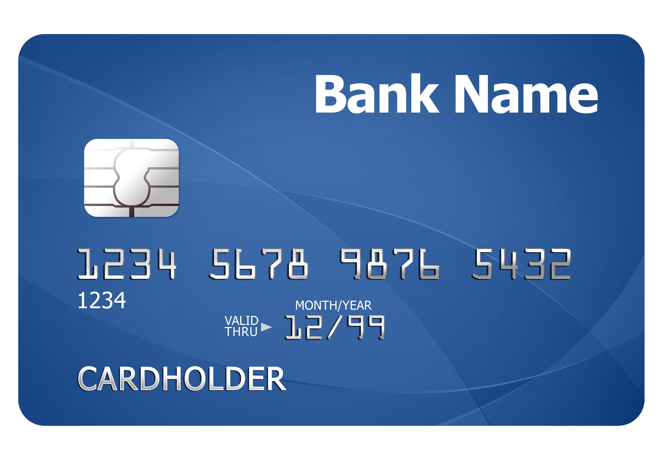
Azure Functions
Create a “serverless” event-driven experience that extends the existing Azure App Service platform by building “nanoservices” that can scale based on demand
Azure Functions
Code
Events + data
Notes:
Las Azure Functions son parte de la plataforma de App Services y están diseñadas para que podamos crear pequeños trozos o piezas de codigo reutilizable y de facil acceso desde otros servicios. Estos métodos “serverless” son activados a través de una serie de eventos y en algunas conversaciones se les llama nanoservicios. Las Azure Functions se diseñan típicamente con un solo propósito en mente y responder a servcios conectados como por ejemplo subir un fichero a un container de Azure Storage.

Slide 6
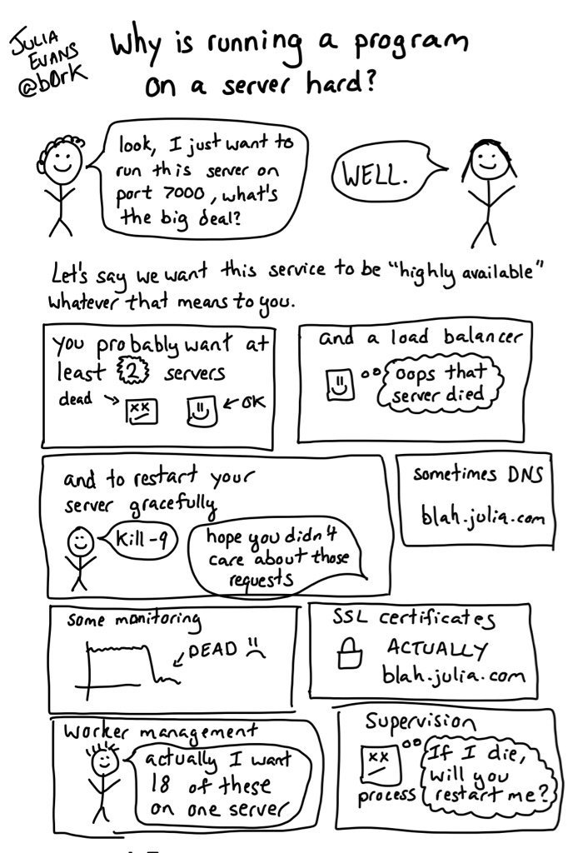

Slide 7

Notes:
Lo veremos durante toda la presentacion, pero cuando trabajamos con Azure Functions podemos decir Hasta la vista Server... Ya que solo tendremos que preocuparnos del código.

Slide 8
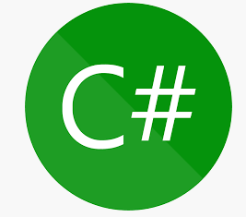





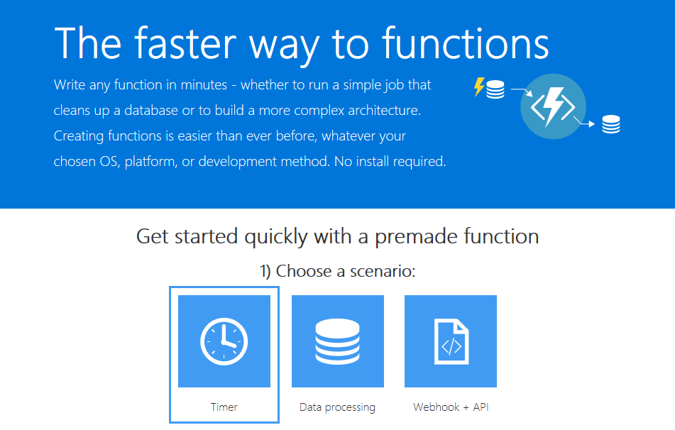
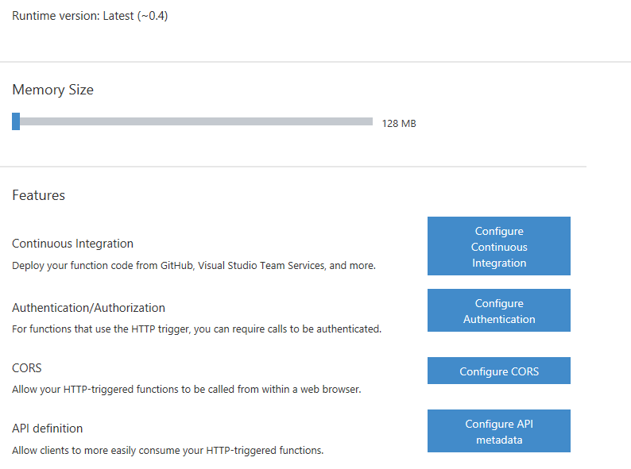
Supported Languages and Tools
Create functions in JavaScript, C#, F# Python, and PHP, as well as scripting options such as Bash, Batch, and PowerShell, that can be triggered by virtually any event in Azure, 3rd party services, or on premise systems
Notes:
Las Azure Functions las podemos crear utilizando los lenguajes mas comunes y activarlas por eventos en otros servcios de Azure como Azure App Services (Web, Mobile, Logic, and API apps) servcios de terceros como github y servicios on-premise

Slide 9

Common Scenarios
Your App or Service
Timer-based processing
Azure service event processing
SaaS event processing
Serverless web application architectures
Serverless mobile backends
Real-time stream processing
Real-time bot messaging
Office 365
Office Graph
Azure Storage
Legacy Systems
Web Services
Other Functions
Notes:
Azure Functions son “event-driven” lo que queire decir que se ejecutan basadas en eventos configurados o “triggers”. Por ejemplo una Azure Function podria ser activada cada cierto tiempo por un timer (cron) o por ejemplo cuando un subimos un fichero a Sharepoint o OneDrive.
Las Azure Functions tambien pueden responder a eventos especificos de Azure como subir un fichero a un Storage Account o una notificacion que llega a una cola de (Message Queue).

Slide 10
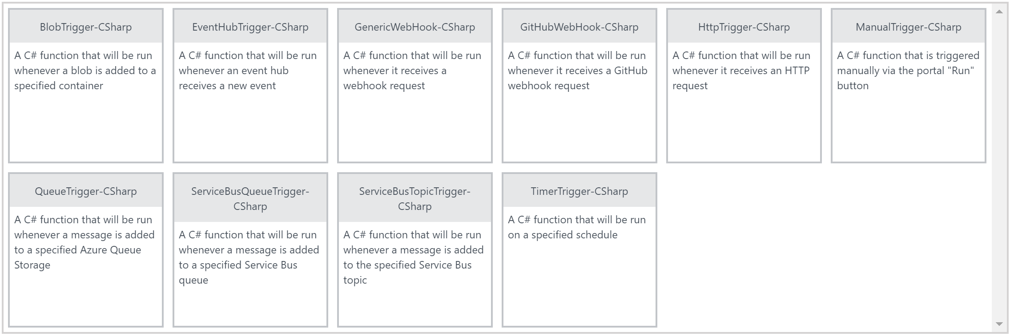
Function App Templates
Function App templates are categorized into general areas of Core, API & Webhooks, Data Processing, Samples and Experimental
BlobTrigger
EventHubTrigger
Generic webhook
GitHub webhook
HTTPTrigger
QueueTrigger
ServiceBusQueueTrigger
ServiceBusTopicTrigger
TimerTrigger
Blank & Experimental
Notes:
A pesar de que podemos crear una function desde cero , en el portal encontraremos una coleccion de plantillas que está en conitnua evolución y que están disenadas para ayudarnos.
Estas plantillas estan disenadas con un trigger o evento en mente, como un Github WebHook o el BlobTrigger.

Slide 11

Timer Function Apps
Run at explicitly specified intervals, like every day at 2:00 am using CRON expressions, like “0 */5 * * * *“ (every 5 minutes)
Can send information to other systems, but typically don’t “return” information, only write to logs
Great for redundant cleanup and data management
Great for checking state of services
Can be combined with other functions
Notes:
Funciones activadas por evento en el tiempo. Son perfectas para labores de limpieza y mantenimiento. Utilizan expresiones CRON para configurar las ejecuciones. Tambien vienen bien para verificar el status de otros servicios y tipicamente no retornan nigun valor.

Slide 12

Data Processing Function Apps
Run when triggered by a data event, such as an item being added to a queue or container
Typically have in and out parameters
Great for responding to CRUD events
Great for performing CRUD events
Great for moving content
Access data across services
Notes:
Las funciones de procesamiento de datos son tipicamente activadas por eventos en una table, cola de mensajes o container de Azure Storage. Estas funciones usualmente tienen parametros de entrada y salida (esto no es lo mismo que el return de la function que usualmente es una respuesta http de Created, Accepted u OK). Vienen muy bien para operaciones CRUD y mover contenidos.

Slide 13

Webhook & API Function Apps
Triggered by events in other services, like GitHub, Team Foundation Services, Office 365, OneDrive, Microsoft PowerApps
Takes in a request and sends back a response
Often mimic Web API and legacy web services flows
Typically need CORS settings managed
Best for exposing functionality to other apps and services
Great for building Logic Apps
Notes:
Estas funciones estan disenadas para integrarse de manera muy sencilla con servicios externos como GitHub, Office 365, y especialmente Microsoft PowerApps. Como estas funciones usualmente son expuestas necesitamos configurar CORS de manera de permitir a los recursos externos “verlas” y ejecutarlas.

Slide 14
Azure Functions Anatomy and Bindings

Slide 15
Anatomy of a Function
code
A “Run” file that containing the function code
A “Function” file containing all service and trigger bindings and parameters
A “Project” file containing project assembly and NuGet package references
App Service settings, such as connection strings and API keys
Executable code
Function configuration
.NET Core and Project references
Notes:
Una function es realmente un grupo de ficheros. En el caso de c# temenos el fichero Run.csx que contiene el codigo. El fichero project.json con las referencias externas como en el “antiguo” dotnet core o las Universal Windows Platform y finalmente un fichero function.json que no solo permite configurar los triggers y los bindings sino tambien otros parametros como la ubicacion de un Storage Queue o Storage Container. Adicionalmente podemos agregar parametros en los App Settings como un API Key o cadenas de conexion a base de datos.

Slide 16
Function Bindings
Bindings serve as the basis for all connections to and from a function. Many bindings can be “bi-directional” as well.
Type | Service | Trigger | Input | Output
Schedule | Azure Functions | ✔
HTTP (REST or webhook) | Azure Functions | ✔ |  | ✔*
Blob Storage | Azure Storage | ✔ | ✔ | ✔
Events | Azure Event Hubs | ✔ |  | ✔
Queues | Azure Storage | ✔ |  | ✔
Queues and Topics | Azure Service Bus | ✔ |  | ✔
Tables | Azure Storage |  | ✔ | ✔
Tables | Azure Mobile Apps |  | ✔ | ✔
No-SQL DB | Azure DocumentDB |  | ✔ | ✔
Push Notifications | Azure Notification Hubs |  |  | ✔
Twilio SMS Text | Twilio |  |  | ✔
Notes:
Los bindings vienen a conectar la funciones y sus outputs con otros servicios. Por tanto sin bindings la function seria simplemente codigo desconectado sin ninguna posibilidad de server su proposito.
En la tabla se muestran los binding tipico.

Slide 17
Testing Azure Functions

Slide 18

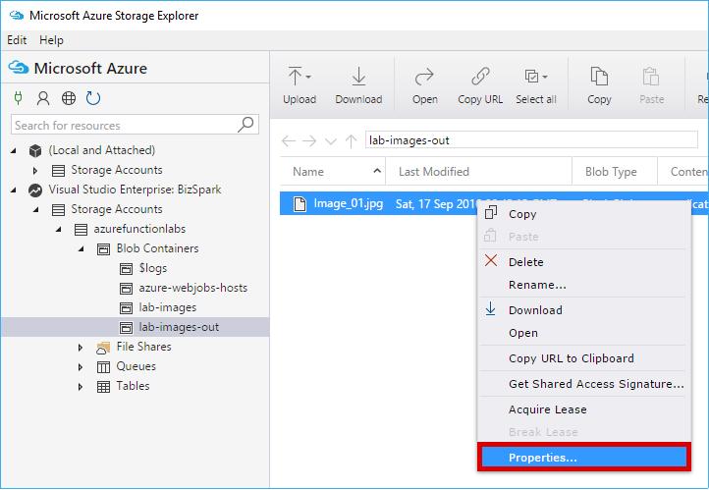


Testing Functions
Command-line tools
3rd party products such as Postman and Swagger
Direct web calls via cURL
Nested functions
Microsoft Azure Storage Explorer
Visual Studio Cloud Explorer
Precompiled Functions
Notes:
Muchas funciones son expuestas a raves de una url y por tanto se pueden probar facilmente desde el navegador, usando curl o clients como postman. Si la function no expone una url entonces se puede llamar desde otra function basada en tiempo para que regularmente realice peticiones. Para escenarios con Storage Containers viene muy bien utilizar Microsoft Azure Storage Explorer o Visual Studio Cloud Explorer. Los logs de las funciones tambien son una buena forma de observar lo que sucede con una function. Por ultimo las funciones precompiladas son una excelente forma de trabajar y hacer pruebas unitarias sobre las mismas.

Slide 19
Demo

Slide 20
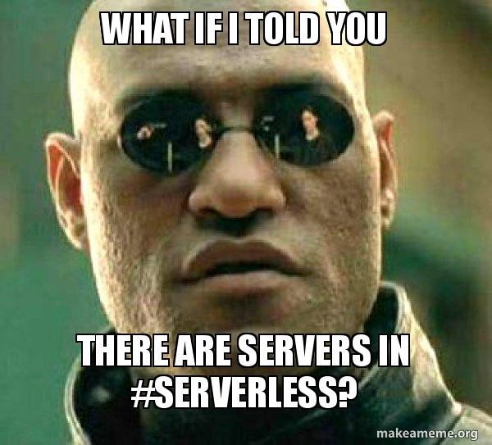
Call to Action
Azure Functions Samples @ https://github.com/cmendibl3/hasta-la-vista-server
Connect with @AzureFunctions
Connect with @cmendibl3

Slide 21


Slide 22
¡Gracias!

